Slide 1
муниципальное бюджетное дошкольное образовательное учреждение детский сад комбинированного вида № 41
«Золотая рыбка»
г.Рубцовск
"Программа
психолого-педагогического сопровождения воспитанника ДОУ
с нарушением речи"
Выполнили
Учителя-логопеды
Беляева Т. В.
Словохотова Л.Г.

Slide 2
Нормативно-правовая документация
Федеральный закон от 29 декабря 2012 г. №273-ФЗ «Об образовании в Российской Федерации»
«Федеральные государственные образовательные стандарты дошкольного образования». Приказ Минобразования и науки РФ от 17.10.2013 г. №1155
г. Москва;
Постановление Главного государственного санитарного врача Российской Федерации от 28.01.2021 года № 2 «Об утверждении санитарных правил и норм СанПиН 1.2.3685-21;
«Порядок организации и осуществления образовательной деятельности по основным образовательным программам – образовательным программам дошкольного образования». Приказ Минобразования и науки Российской Федерации от 30.08.2013 г. №1014;
Адаптированная программа дошкольного образования для детей с общим недоразвитием речи МБДОУ детского сада комбинированного вида №41 «Золотая рыбка»
Распоряжение министерства просвещения РФ от 09.09.2019 № Р-93 «Об утверждении примерного Положения о психолого- педагогическом консилиуме образовательной организации»
Инструктивное письмо Министерства общего дошкольного образования РФ от 01.01.2001г. № 20-58-07 ин./20-4 «Об учителях-логопедах и педагогах психологах учреждений образования»

Slide 3
Цели и задачи сопровождения воспитанника с речевыми нарушениями
Цель – осуществление коррекционно-образовательной работы с детьми, имеющими речевые нарушения, в условиях интегрированного обучения для дальнейшей социальной адаптации и полноценного развития личности ребенка
Задачи:
Создание для ребенка эмоционально благоприятного климата в группе;
Обеспечение формирования и достижения планируемых результатов, подбирая, совершенствуя и систематизируя методы работы педагогов в соответствии с программным содержанием;
Повышение педагогической компетенции специалистов и родителей по вопросам воспитания и развития ребенка с речевыми нарушениями;
Осуществление взаимосвязи с педагогическим коллективом по сопровождению детей с речевыми нарушениями;
Подготовка методических материалов для сопровождения воспитанников и реализации АООП ДОУ.

Slide 4
Индивидуальные особенности детей с нарушениями речи
Нестойкость интересов
Отклонение в эмоционально-волевой сфере
Сниженная мотивация
Пониженная наблюдательность
Сложность формирования личности ребенка
Неуверенность в себе
Повышенная раздражительность
Агрессивность
Обидчивость
Трудности в общении с окружающими
Отмечаются трудности формирования саморегуляции и самоконтроля

Slide 5
Модель взаимодействия педагогов и специалистов в сопровождении ребенка с речевыми нарушениями
Учитель-логопед
Педагог-психолог
Родители
Ребенок
Воспитатель
Музыкальный руководитель
Инструктор по физкультуре

Slide 6
Этапы психолого-педагогического сопровождения ребенка с речевыми нарушениями
1 этап – подготовительный
II этап – комплексной диагностики
III этап – разработка индивидуального образовательного маршрута
Iv этап – коррекционно-развивающая и образовательная работа по реализации индивидуального образовательного маршрута
V этап – промежуточная диагностика
VI этап – коррекционно-развивающая и образовательная работа по реализации индивидуального образовательного маршрута
VII этап – итоговая диагностика

Slide 7
Ключевыми направлениями работы логопеда ДОУ с детьми имеющими речевые нарушения
Диагностика
Коррекционная и развивающая работа
Профилактическая работа с детьми
Консультативная работа с педагогами и родителями
Принципы коррекционной работы
Соблюдение интересов ребенка
Системность и доступность
Непрерывность
Вариативность
Принцип создания ситуации успеха
Принцип психологической комфортности
Гуманность и реалистичность

Slide 8
Совместные направления работы
педагога-психолога и учителя-логопеда
Педагог-психолог
Диагностическое
Коррекционно-развивающее
Аналитическое (мониторинг результатов)
Проведение психолого-педагогических консультаций
Создание и реализация совместной программы работы с конкретным ребенком или группой детей
Решение о прекращении коррекционной работы или изменение характера коррекционной работы
Учитель-логопед
Консультирование, просвещение педагогов и родителей

Slide 9
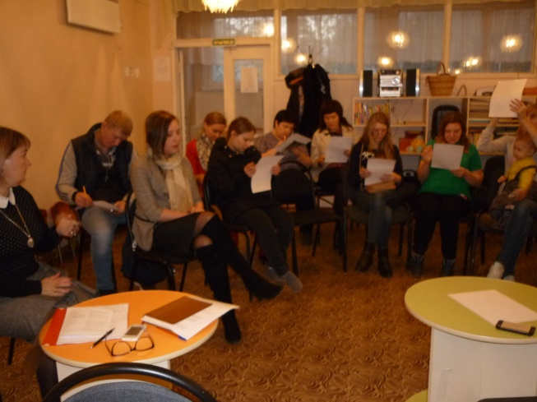
Совместное направление работы специалистов с родителями
Цель:
Создание условий для повышения логопедической грамотности родителей
Специалисты ДОУ
Родители
Консультирование
Семинар
Анкетирование, тестирование
Стендовая информация
Родительское собрание
Тренинг
Круглый стол

Slide 10
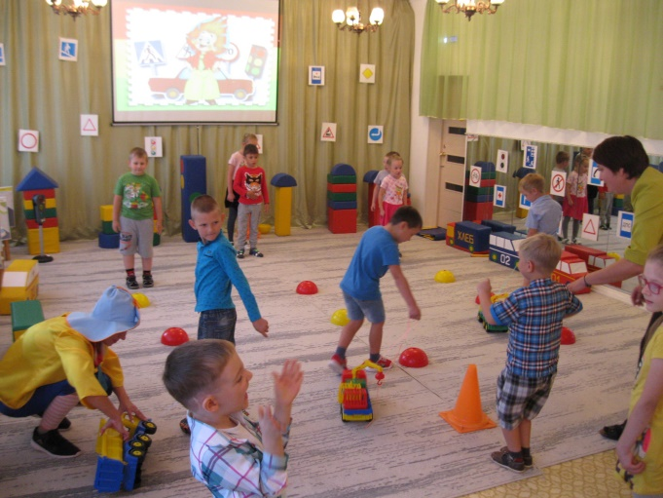
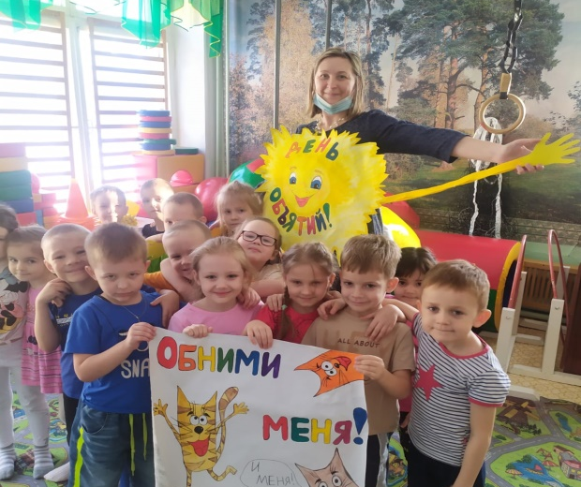
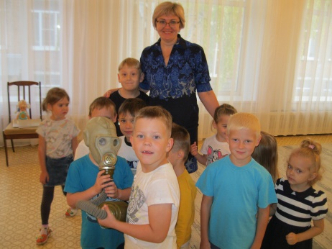
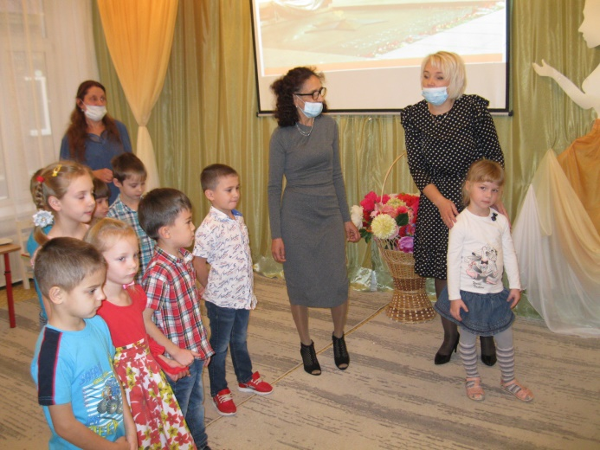
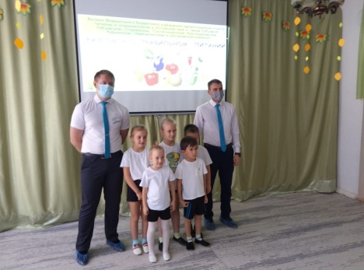
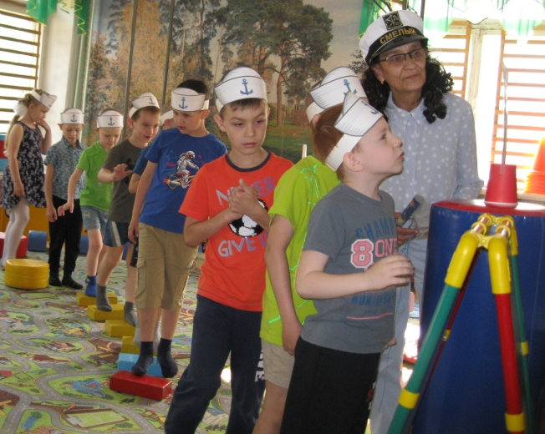
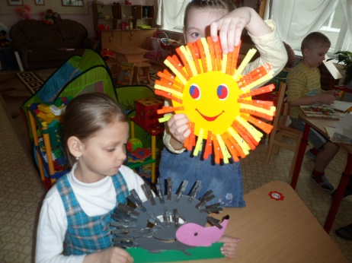
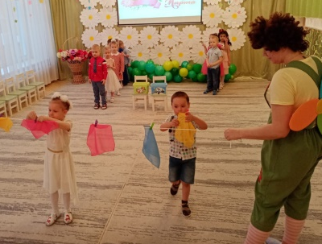

Slide 11
СПАСИБО
ЗА ВНИМАНИЕ!

